Slide 1

基于`SPH`的舰船砰击力学仿真
光滑、粒子、NS方程（流体动力学）
汇报人：左志华（zuo.zhihua@qq.com）
指导老师：廖康平
哈尔滨工程大学 船舶工程学院
Notes:
知行微思工作室

Slide 2

01
研究背景
02
流体控制方程
目 录
03
光滑、粒子、NS方程
CONTENTS
04
SPH方法中的流体控制方程
05
总结
Notes:
知行微思工作室

Slide 3

研究背景
流体控制方程
光滑、粒子、NS方程
SPH方法中的流体控制方程
总结
1 研究背景
01 工程
工程上，一些船舶高速、砰击工况，还主要依赖实验，光滑粒子流体动力学在这方面有一些可探索的优势。
02 学术
无网格技术是拉式观点的重要实现，不像网格法，光滑粒子流体动力学理论仍存在不完善的地方。
03 个人发展
从我自身发展上来看，作为一个船舶流体方向的学生，学习一门流体仿真技术是必需的。
Notes:
知行微思工作室

Slide 4
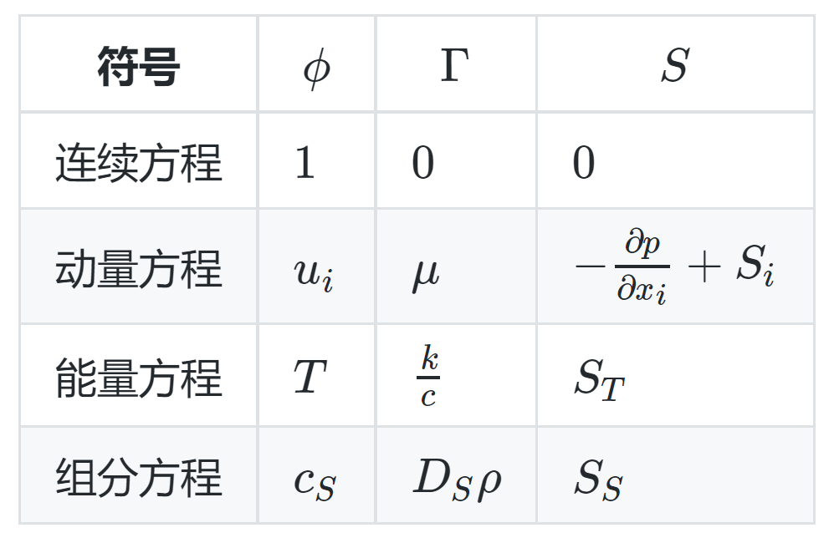
研究背景
流体控制方程
光滑、粒子、NS方程
SPH方法中的流体控制方程
总结
2 流体控制方程
控制方程的通用形式^{[1]}：
如果用 表示通用变量，则四个基本控制方程（连续方程、动量方程、能量方程、组分方程）可以表达成以下通用形式：
式中， 为通用变量，可以代表 等求解变量； 为广义扩散系数； 为广义源项。
式中各项依次为瞬态项（transient term）、对流项
（convective term）、扩散项（diffusive term）
和源项（source term）。
这样，我们就只需要考虑通用微分方程的数值解，编制求解源码，
就足以求解不同类型的流体流动及传热问题。
对于不同的 ，只要重复调用该程序，并给定 和
的适当表达式以及适当的初始条件和边界条件，便可求解。
展开
Notes:
知行微思工作室

Slide 5
研究背景
流体控制方程
光滑、粒子、NS方程
SPH方法中的流体控制方程
总结
2 流体控制方程
非守恒型控制方程^{[1]}：
由通用控制方程可写成：
SPH使用哪一种类型的控制方程是合适的？
（连续性方程，质量守恒方程）
简化
Notes:
知行微思工作室

Slide 6
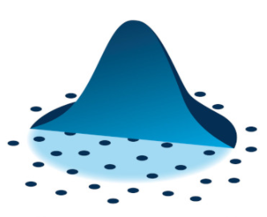
研究背景
流体控制方程
光滑、粒子、NS方程
SPH方法中的流体控制方程
总结
3 光滑、粒子、NS方程
光滑（理解为，近似）：
对于网格法，在空间布有网格，即可以照顾到所有所需空间。
而对离散的粒子而言，SPH不是MD（分子动力学），从实际效率上SPH也不能在所需空间内完全布满与真实世界一样密度的真实粒子，所以需要光滑（近似手段），使用伪粒子模拟实际粒子流场特性。
光滑函数W常选用偶函数，需要满足：
1. 正则化条件， 。
2. 当光滑长度趋于0时，具有迪利克雷函数性质。
3. 紧支性。
迪利克雷函数：
核函数近似
光滑（核）函数：
Notes:
知行微思工作室

Slide 7
研究背景
流体控制方程
光滑、粒子、NS方程
SPH方法中的流体控制方程
总结
3 光滑、粒子、NS方程
粒子（理解为，伪粒子）^{[3]}：
与SPH核近似法相关的连续积分表示式可转化为支持域内所有粒子叠加求和的离散化形式。
注意到，这里有2处近似。则粒子 i 处的函数的粒子近似式：
粒子近似
Notes:
知行微思工作室

Slide 8
研究背景
流体控制方程
光滑、粒子、NS方程
SPH方法中的流体控制方程
总结
3 光滑、粒子、NS方程
NS方程（流体动力学）^{[4]}：
SPH算法的基本设想，就是将连续的流体想象成一个个相互作用的微粒，这些例子相互影响，共同形成了复杂的流体运动，对于每个单独的流体微粒，依旧遵循最基本的牛顿第二定律。流体的质量是由流体单元的密度决定的，所以一般用密度代替质量，则
其中， ， ， 。
联立得，
加速度形式
SPH形式
Notes:
知行微思工作室

Slide 9
研究背景
流体控制方程
光滑、粒子、NS方程
SPH方法中的流体控制方程
总结
3 光滑、粒子、NS方程
NS方程（流体动力学）^{[4]}：
对于SPH算法来说，基本流程就是这样，根据光滑核函数逐个推出流体中某点的密度，压力，速度相关的累加函数，进而推导出此处的加速度，从而模拟流体的运动趋势。
函数空间导数的粒子近似式：
SPH中NS方程的求解：
Notes:
知行微思工作室

Slide 10
研究背景
流体控制方程
光滑、粒子、NS方程
SPH方法中的流体控制方程
总结
4 SPH方法中的流体控制方程
事情（理论）还远没有结束^{[3]}：
密度的粒子近似法（连续性方程）：
密度求和法：适用于广义流体力学问题，体现了SPH近似法的本质。
连续性密度法：适用于强间断问题的模拟（如爆炸、高速冲击等）。
动量方程的粒子近似：
其中，
该方法属于直接法，可模拟不同粘度系数的流体。
等等... ...
修正（正则）
Notes:
知行微思工作室

Slide 11
研究背景
流体控制方程
光滑、粒子、NS方程
SPH方法中的流体控制方程
总结
5 总结
汇报小结：光滑粒子流体动力学，由“光滑”、“粒子”、“流体动力学”三要素组成。
通过分析，我们似乎获得了SPH算法的基本流程！理论与实践之间往往仍有鸿沟，在面对不同的实际问题，我们还是需要不断地（积累与迭代）探求不同的、可行的解决方案。
我创建了一个QQ群：光滑粒子流体动力学（SPH）学习群（667316027）。
现有群友24人。
★
我根据《光滑粒子流体动力学--一种无网格粒子法》上附带的Fortran代码，创建了一个开源代码托管仓库：zoziha/SPH (github.com) （已支持四种构建系统：make/cmake/visual studio/fpm）
★
我开放了2个静态演示网页：
1.交流研讨 | SPH (zoziha.github.io) ；2.课程：高等水动力学 | SPH-homework (zoziha.github.io)
★
Notes:
知行微思工作室

Slide 12
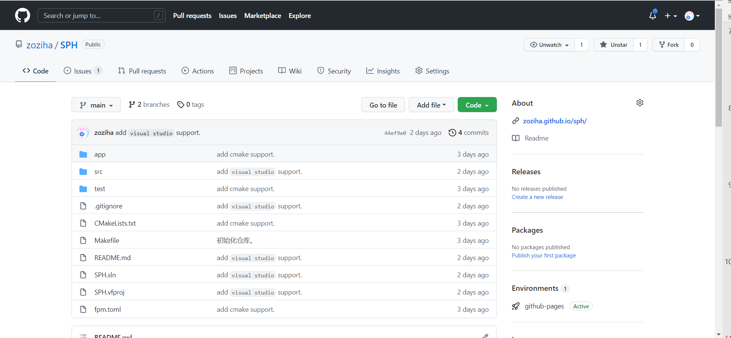
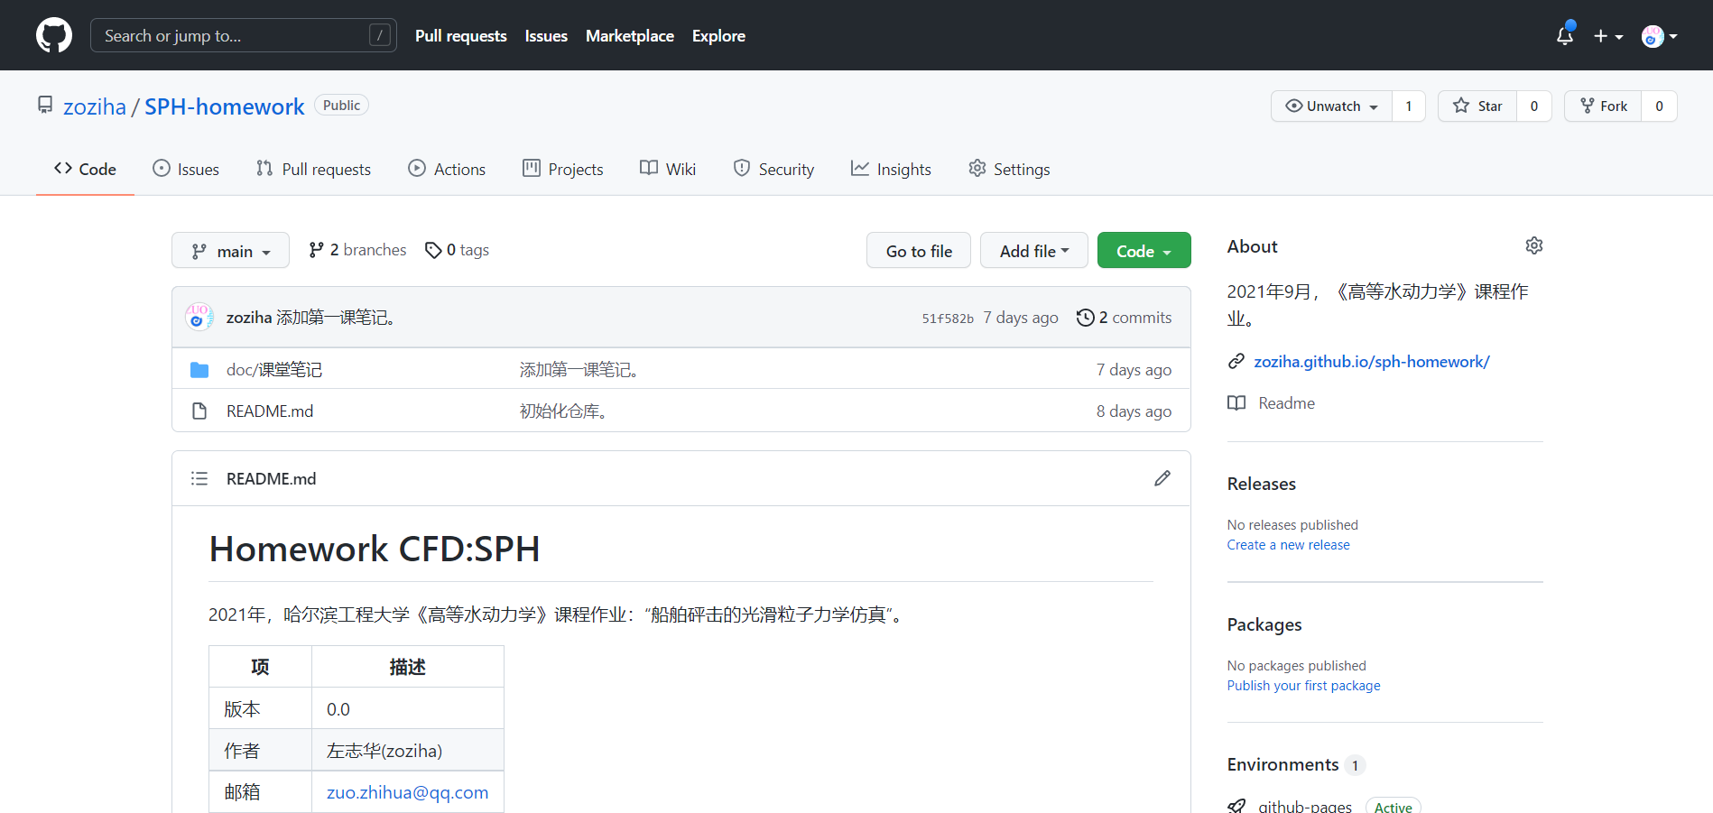
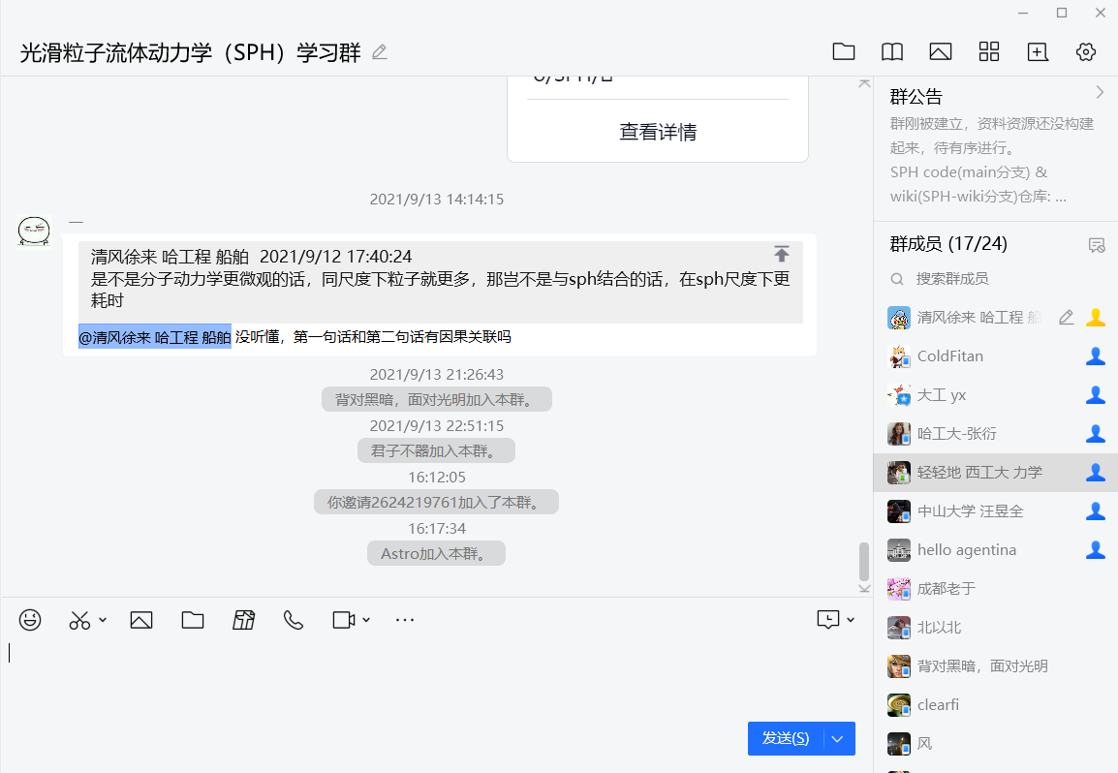
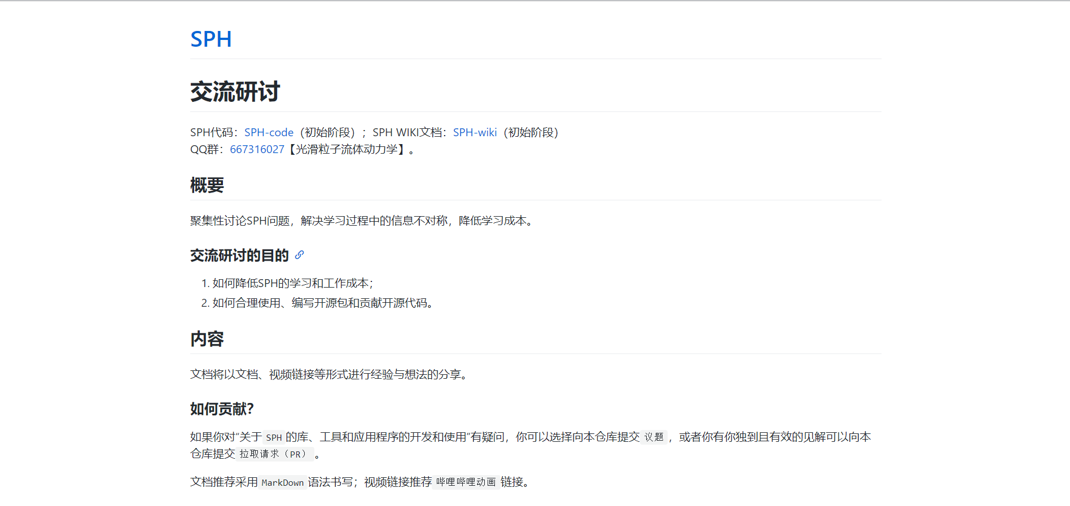
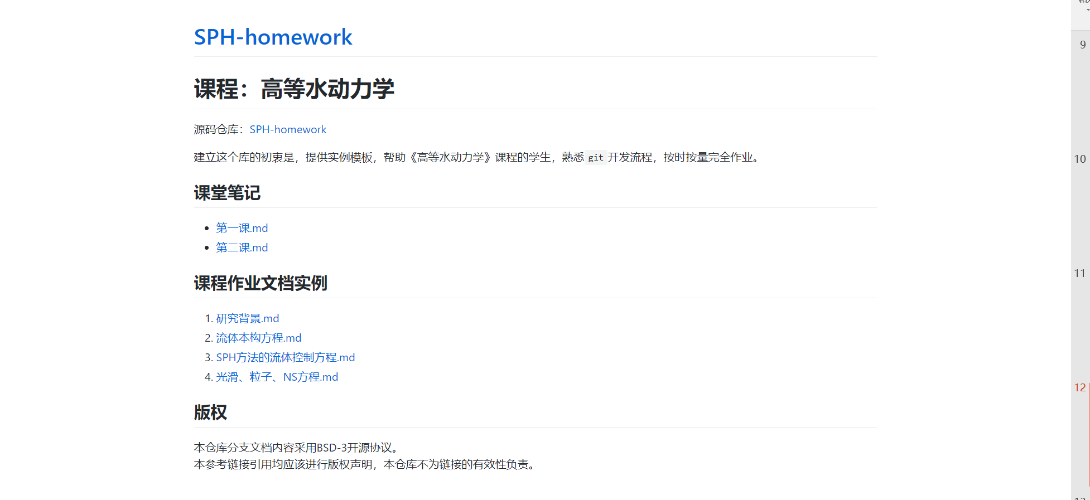
研究背景
流体控制方程
光滑、粒子、NS方程
SPH方法中的流体控制方程
总结
5 总结
欢迎加入与参与！
Notes:
知行微思工作室

Slide 13
研究背景
流体控制方程
光滑、粒子、NS方程
SPH方法中的流体控制方程
总结
参考文献
[1] 王福军. 计算流体动力学分析–CFD软件原理与应用[M]. 清华大学出版社, 北京, 2004.
[2] 约翰 D. 安德森. 计算流体力学基础及其应用[M]. 机械工业出版社, 北京, 2007.
[3] G. R. Liu, M. B. Liu. 光滑粒子流体动力学--一种无网格粒子法[M]. 湖南大学出版社, 湖南, 2005.
[4] SPH算法简介: 对我的启蒙[EB/OL].(2018-11-15). https://blog.csdn.net/liuyunduo/article/details/84098884 .
(说明：作者原文网址链接失效，所以仅采用有效参考链接。)
Notes:
知行微思工作室

Slide 14
请老师和各位同学指正
汇报人：左志华（zuo.zhihua@qq.com）
哈尔滨工程大学 船舶工程学院
Notes:
知行微思工作室

